Slide 1

Своя игра
Небо над головой

Slide 2

Физика
1
2
3
4
5
Химия
1
2
3
4
5
Биология
1
2
3
4
5
ОБЗР
1
2
3
4
5
КОМАНДА1
КОМАНДА2
КОМАНДА3
КОМАНДА4
КОМАНДА5
1
2
3
4
5
6
7
8
9
10
11
12
13
14
15
16
17
18
19
20
21
22
23
24
1
25
2
3
4
5
6
7
8
9
10
11
12
13
14
15
16
17
18
19
20
21
22
23
24
25
1
2
3
4
5
6
7
8
9
10
11
12
13
14
15
16
17
18
19
20
21
22
23
24
25
1
2
3
4
5
6
7
8
9
10
11
12
13
14
15
16
17
18
19
20
21
22
23
24
25
1
2
3
4
5
6
7
8
9
10
11
12
13
14
15
16
17
18
19
20
21
22
23
24
25

Slide 3
ВОПРОС : Какие основные силы действуют на самолет во время полета?
Всего 4 силы: Подъемная сила, вес, тяга, сопротивление.
ОТВЕТ

Slide 4
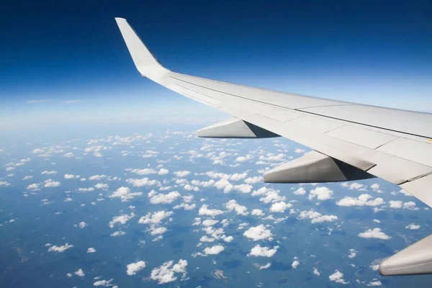
ВОПРОС: На какие показатели влияет форма крыльев самолетов
МЕСТО ДЛЯ ВСТАВКИ ИЗОБРАЖЕНИЯ
ОТВЕТ
Форма крыла влияет на подъемную силу и сопротивление.

Slide 5
ВОПРОС : Почему самолеты могут летать на больших высотах, где воздух разрежен?
мощные двигатели и специальная конструкция крыльев обеспечивают достаточную подъемную силу даже в условиях разреженного воздуха
ОТВЕТ

Slide 6
ВОПРОС : Как закон Бернулли объясняет принцип работы крыла самолета?
при увеличении скорости потока жидкости (воздуха) давление снижается. Крыло самолета имеет форму, которая заставляет воздух двигаться быстрее над верхней поверхностью, создавая низкое давление. Это приводит к образованию подъемной силы.
ОТВЕТ

Slide 7

ВОПРОС : Прослушайте звуковую дорожку и скажите, когда мы можем услышать данный звук
Если самолет преодолеет звуковой барьер (скорость звука)
ОТВЕТ

Slide 8
ВОПРОС: Какой химический процесс ухудшает качество покрытия самолета
ОТВЕТ
Коррозия

Slide 9
ВОПРОС: Какой газ выделяется при сгорании топлива в самолете
ОТВЕТ
Углекислый газ

Slide 10
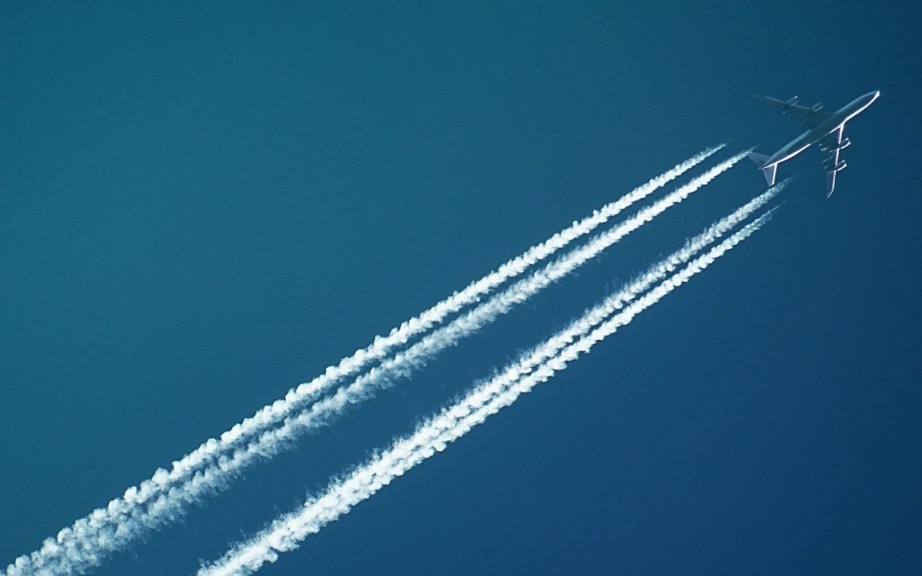
ВОПРОС : Почему иногда появляются такие следы после самолетов?
МЕСТО ДЛЯ ВСТАВКИ ИЗОБРАЖЕНИЯ
следы из-за процесса конденсации водяного пара, выходящего из двигателя вместе с выхлопными газами
ОТВЕТ

Slide 11
ВОПРОС: Как влияет высота полета на состав воздуха и его химические свойства?
На высоте содержание кислорода в воздухе уменьшается. Это влияет на эффективность сгорания топлива в двигателях.
ОТВЕТ

Slide 12
ВОПРОС: Какие свойства алюминия позволяют его использовать в самолетостроении
Легкий, прочный и устойчивый к коррозии благодаря образованию защитной оксидной пленки на поверхности
ОТВЕТ

Slide 13
ВОПРОС: Чем полет птиц отличается от полета самолетов?
Птицы создают подъемную силу за счет движения крыльев, изменяя угол атаки и частоту взмахов. Самолеты, в свою очередь, используют фиксированные крылья и двигатели для создания тяги, что позволяет им поддерживать стабильный полет.
ОТВЕТ

Slide 14
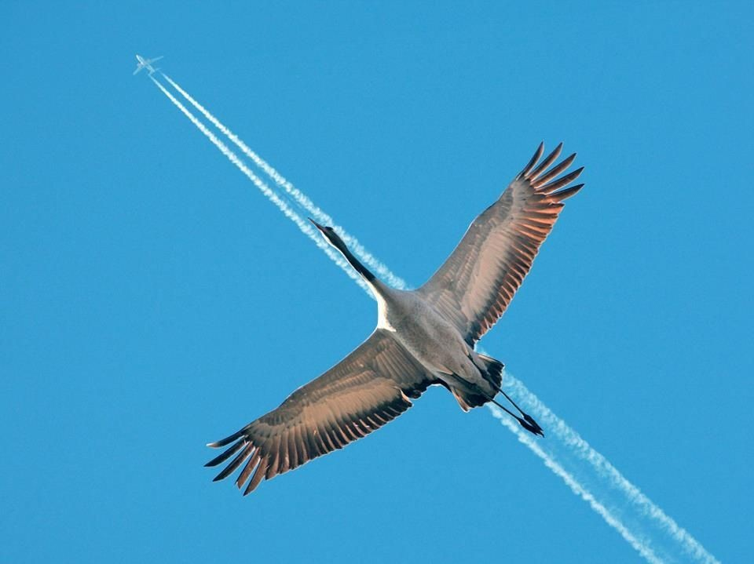
ВОПРОС: Какие адаптации птиц к полету использовал человек для создания самолетов
МЕСТО ДЛЯ ВСТАВКИ ИЗОБРАЖЕНИЯ
Легкие, полые кости, специализированные мышцы, форма тела
ОТВЕТ

Slide 15
ВОПРОС : Какое влияние оказывает высота полета на уровень кислорода в крови человека?
На высоте уровень кислорода в атмосфере снижается, что может привести к гипоксии — состоянию, при котором организм не получает достаточного количества кислорода. Поэтому на больших высотах используются кислородные маски для пилотов и пассажиров
ОТВЕТ

Slide 16
ВОПРОС : Во время полета самолеты для ориентации используют систему GPS, а на что используют птицы
ОТВЕТ
Магнитное поле Земли

Slide 17
ВОПРОС: Во время полета у некоторых людей наблюдается учащенное сердцебиение и кровообращение. С чем это связано?
ОТВЕТ
Из-за стресса в кровь выбрасывается адреналин.

Slide 18
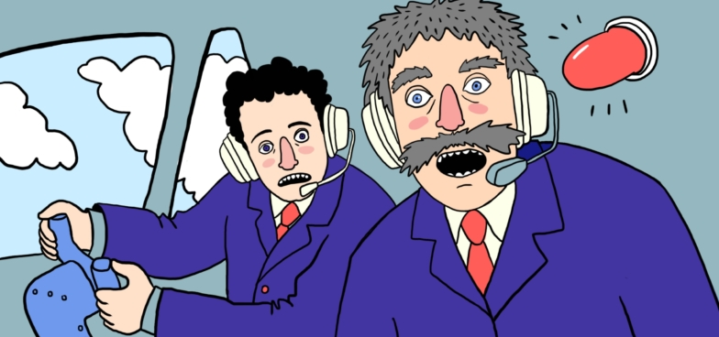
ВОПРОС : Что первое должен сделать человек при нестандартной ситуации в самолета?
МЕСТО ДЛЯ ВСТАВКИ ИЗОБРАЖЕНИЯ
ОТВЕТ
Пристегнуть ремень

Slide 19
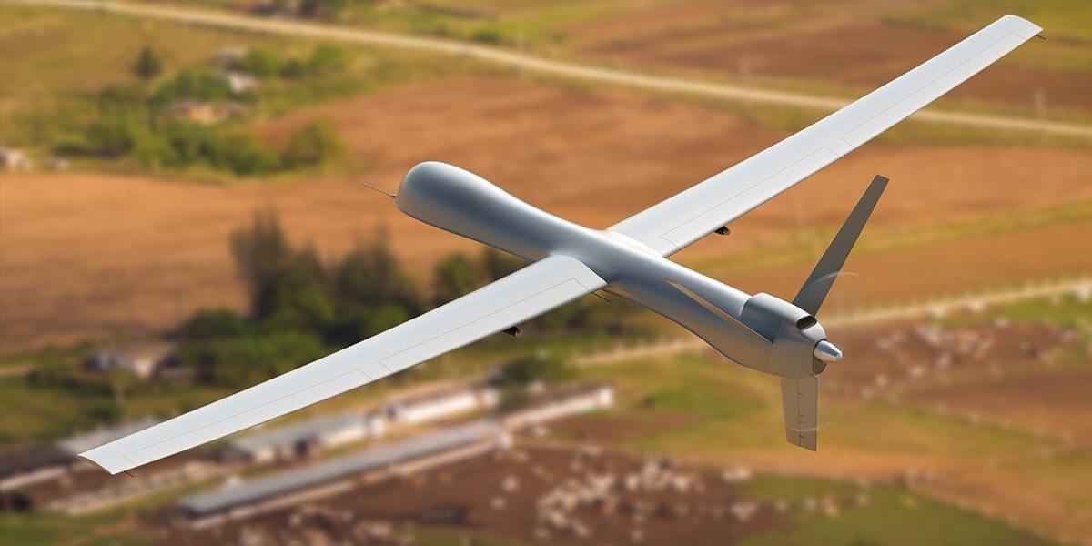
ВОПРОС : Чем отличается БПЛА от дрона?
МЕСТО ДЛЯ ВСТАВКИ ИЗОБРАЖЕНИЯ
БПЛА — это общий термин, дрон — малый беспилотник
ОТВЕТ

Slide 20
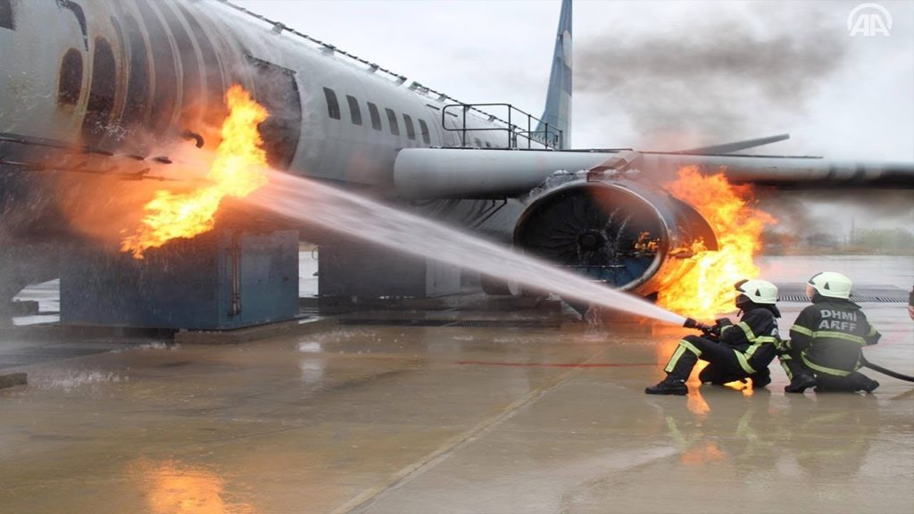
ВОПРОС : Что представляет наибольшую опасность при пожаре в самолете?
МЕСТО ДЛЯ ВСТАВКИ ИЗОБРАЖЕНИЯ
ОТВЕТ
Дым

Slide 21
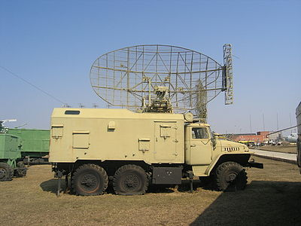
ВОПРОС : Как противоракетная оборона отличает чужие самолеты от своих?
МЕСТО ДЛЯ ВСТАВКИ ИЗОБРАЖЕНИЯ
Существует система радиолокационного опознавания («Свой-чужой»)
ОТВЕТ

Slide 22

ВОПРОС: Чей это флаг?
МЕСТО ДЛЯ ВСТАВКИ ИЗОБРАЖЕНИЯ
Ракетные войска стратегического назначения (РВСН)
ОТВЕТ

